Slide 1
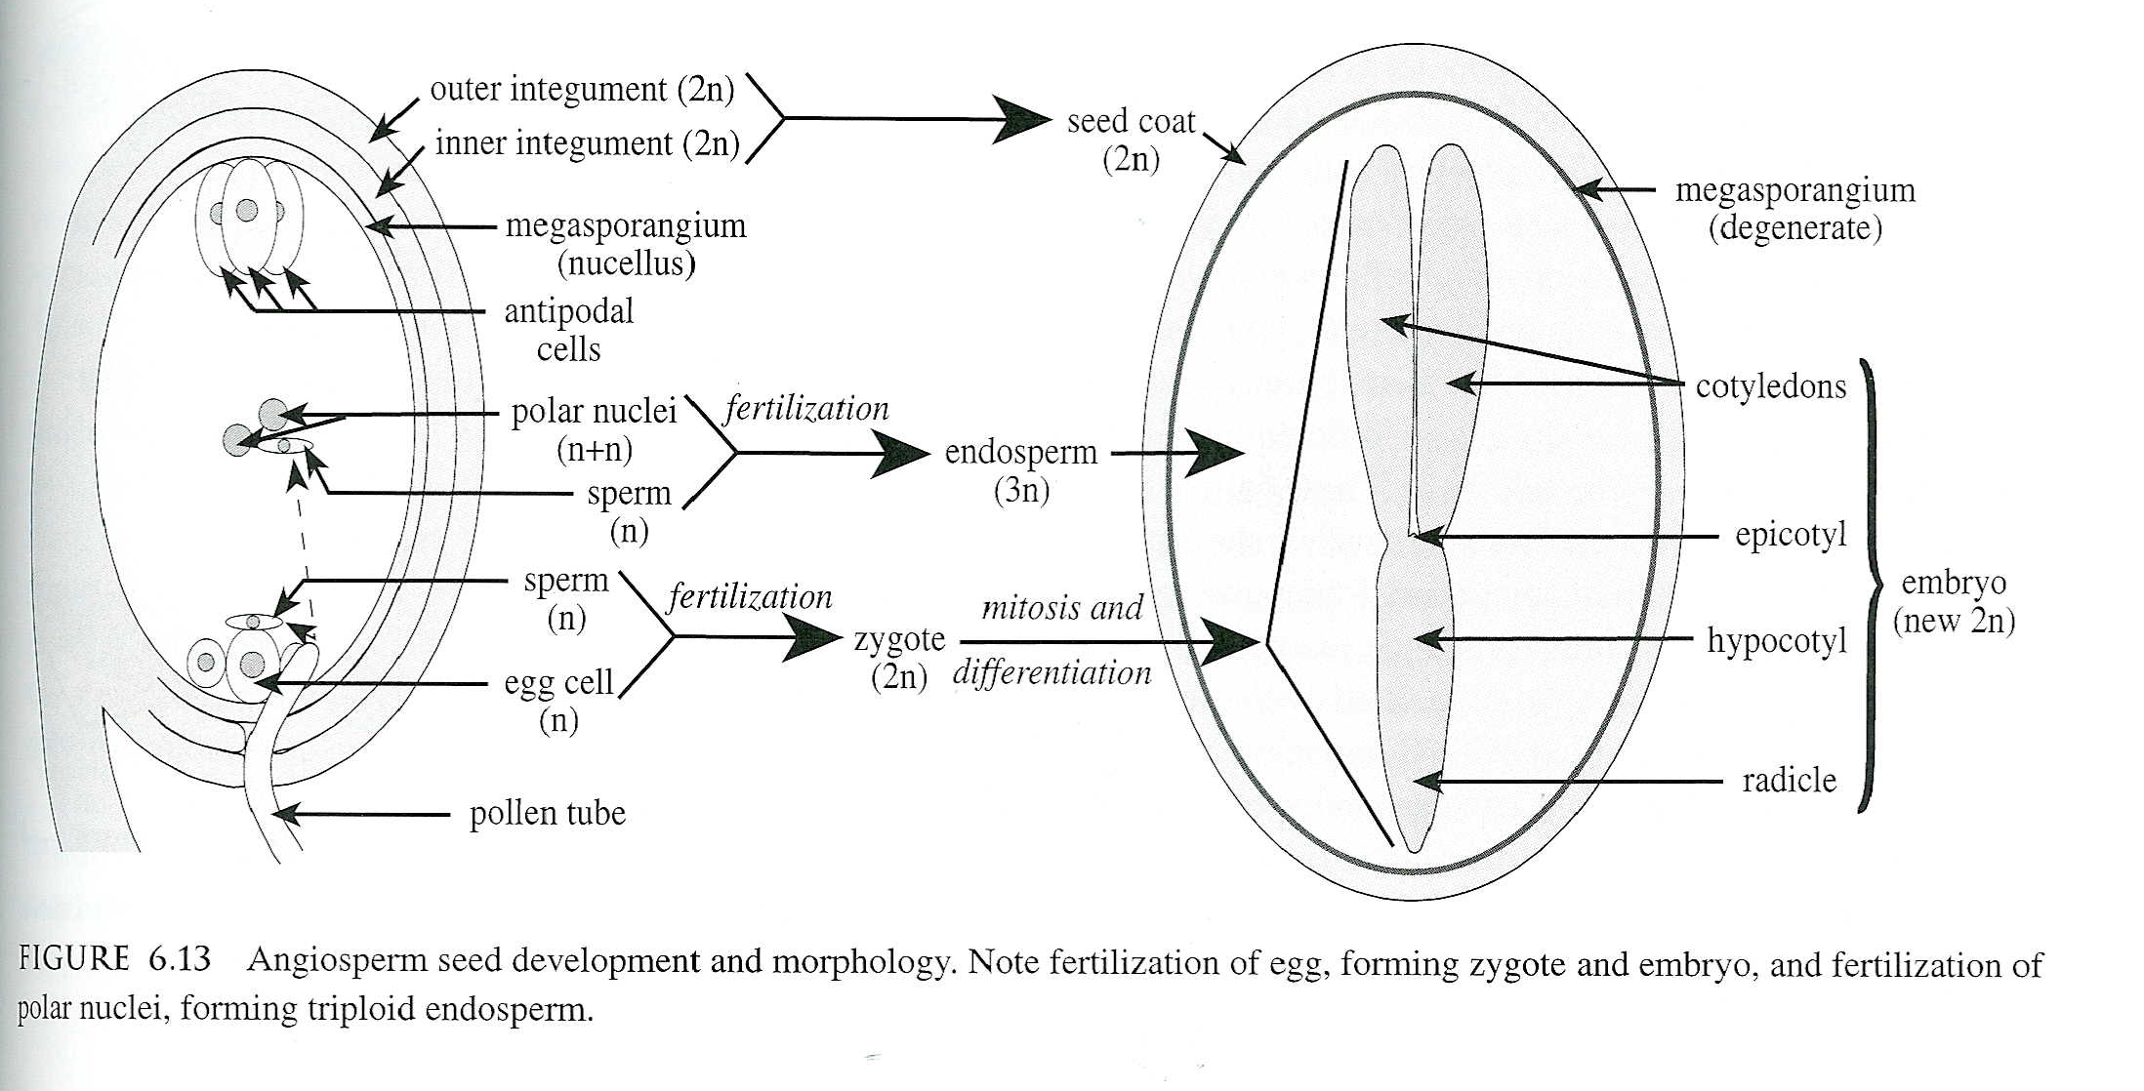

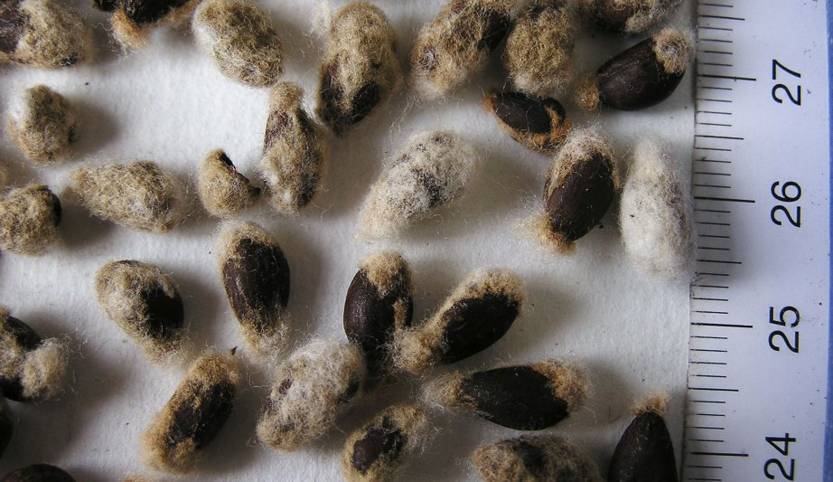
8. SEMENO
osemení (testa) se tvoří z obou integumentů, případně jen z jednoho – vnitřního (Berberidaceae) nebo vnějšího (Malvaceae); bývá nepropustné pro vodu a plyny (kutikula na povrchu buněk => mechanická i fyziologická ochrana)
po oplození se ze zygoty (oplozené vaječné buňky) vyvíjí zárodek, z vajíčka se stává semeno (z poutka vzniká stopka semene), ze semeníku plod
• typy osemení: blanité (Juglans), kožovité (Aesculus), kamenné (Magnolia), dužnaté (Oxalis), s trichomy (Gossypium, Populus)
• osemení u jinanů a cykasů sestává z dužnaté sarkotesty a tvrdé sklerotesty (viz rozmnožování nahosemenných rostlin)
osemení s trichomy bavlníku (Gossypium sp.)
http://vfu-www.vfu.cz/fvhe/vegetabilie/plodiny/czech/Bavlnik.jpg

Slide 2
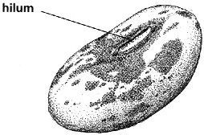
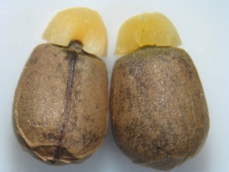
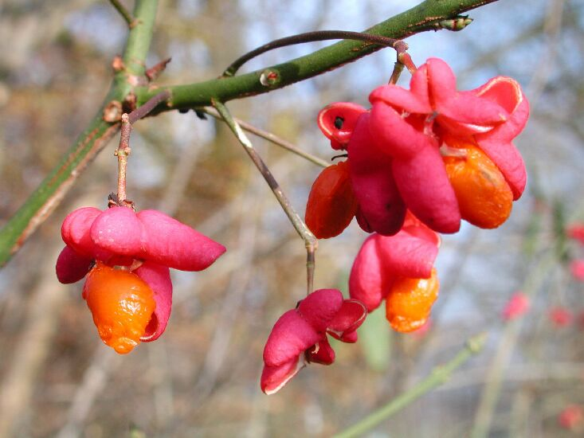
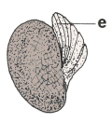
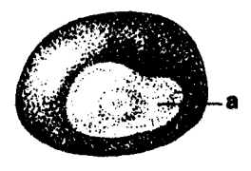
• v místě, kde na vajíčku byl otvor klový – mikropyle – zůstává na semeni jizvička – cikatrikula => tudy pak při klíčení proráží kořínek rostliny
• masíčka (různé typy) – zbujením poutka vzniká míšek (= arillus, Euonymus) – fylogeneticky možná zbytek masité sarkotesty
– zbujením vaječných obalů v okolí mikropyle vzniká karunkula (Euphorbia)
• hilum – jizvička po přisedání k poutku (nápadná např. u fazolu nabo jírovce)
– bylo-li poutko (funikulus) přirostlé k integumentu (u obrácených nebo příčných vajíček), zůstává na osemení podélná jizvička – raphe
http://www.answers.com
/topic/hilum
– zbujením raphe vzniká krista (Chelidonium)
http://botanicavirtual.udl.es/llavor/testa.htm
http://botanicavirtual.udl.es/llavor/testa.htm
http://botanika.bf.jcu.cz/morfologie/EuonymusEur.jpg
Chelidonium – vlaštovičník karunkula pryšce Euphorbia isatidifolia Euonymus europaeus – brslen evropský

Slide 3
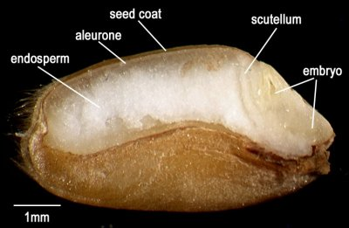
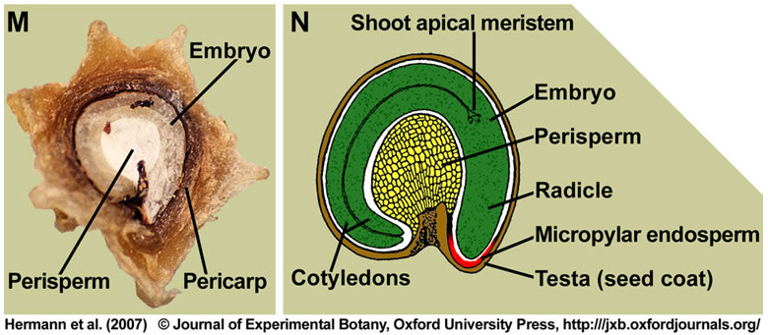
Vyživovací funkci během embryogeneze a při klíčení semen plní různá pletiva
• vnitřním živným pletivem v semeni je endosperm, vyvíjející se po oplození sekundárního jádra zárodečného vaku – obsahuje zásobní cukry (moučnatý, např. u trav), tuky (olejnatý, řepka) nebo bílkoviny (rohovitý, např. liliovité)
• u některých rostlin není během vývoje zárodečného vaku spotřebován celý nucellus => ten pak zůstává v semeni jako zásobní pletivo – perisperm
• u primitivních rostlin (Nymphaeaceae, Piperaceae) se setkáváme s kombinací vyživujících pletiv: endosperm + perisperm, zatímco např. u Caryophyllaceae je endosperm zcela potlačen
• u vývojově pokročilejších rostlin je endosperm v průběhu embryogeneze zcela spotřebován a živiny potřebné pro klíčení semene a vývoj mladé rostliny jsou pak uloženy ve velkých dělohách, vyplňujících většinu semena (Fabaceae)
škrobnatý endosperm pšenice, Triticum aestivum embryo s perispermem řepy, Beta vulgaris
http://www.wheatbp.net/cgi-bin/palm-wheat.pl
?topic=Germination&stopic=Diagrams_and_pictures&GS=1&sub=1

Slide 4
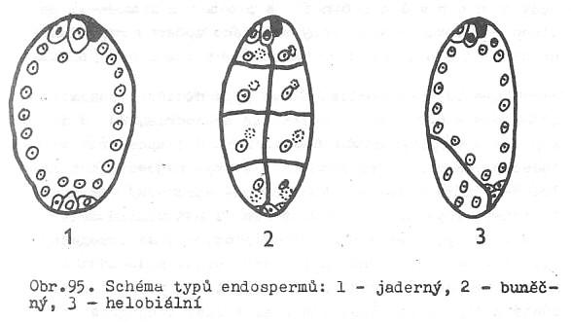
Endosperm vyživuje zárodek, někdy též hromadí zásobní látky ke klíčení
• zakládá se z endospermální buňky, která vznikla oplozením centrální buňky zárodečného vaku – nejčastěji je triploidní, když splynulo diploidní jádro centrální buňky s haploidním jádrem buňky spermatické (výjimky: např. Oenothera má diploidní, Fritillaria polyploidní endosperm, závisí na typu zárodečného vaku)
• různé způsoby dělení endospermální buňky => různé typy endospermu (uvedeno typické zastoupení v systému, neplatí absolutně, někdy jsou i různé typy endospermu v rámci jedné čeledi):
– jaderný (považovaný za primitivní, mají ho jednoděložné rostliny a choripetalní dvouděložné) – nejdříve dělení jader, teprve později tvorba buněčné stěny (někdy tvorba přehrádek není dokončena v centrální či chalazální oblasti – např. Cocos má uprostřed semena tekutý volnojaderný e., obalený dužnatým buněčným e.)
– buněčný (považovaný za odvozený, tento typ mají sympetalní dvouděložné rostliny) – vznik buněčné stěny při každém dělení jader
– helobiální (přechodný typ mají jednoděložné rostliny: Alisma, Butomus, Najas) – při prvním dělení se vytvoří přehrádka, která rozdělí endosperm na nestejné části – chalazální (menší, bez zásobní funkce) a mikropylární (větší, zásobní, vlastní endosperm);
Slavíková 1984: Morfologie rostlin

Slide 5
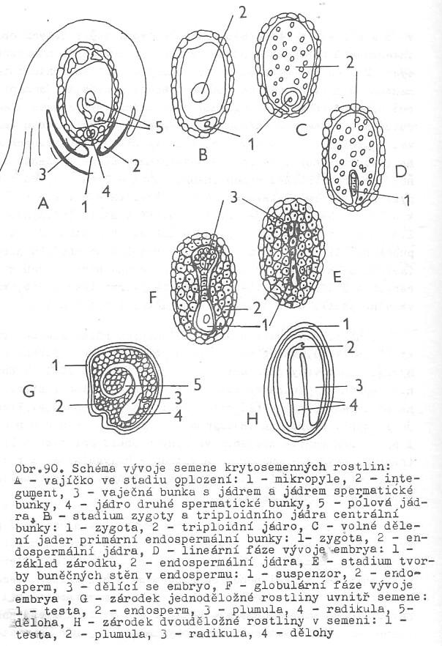
Embryogeneze
• v semeni se nejprve rozvíjí osemení a endosperm, teprve poté dochází k formování zárodku (= embrya, jež má v tomto stadiu již zajištěnu ochranu i zásobu živin)
• primární dělení zygoty => první příčná přehrádka odděluje
– apikální buňku (menší, hustší cyto-plazma, mnoho ribosomů, málo vakuol)
– bazální buňku (větší, málo ribosomů, velké vakuoly)
• v apikální buňce je většina zárodku, bazální buňka představuje suspenzor (slouží k připojení ke stěně zár. vaku)
• v průběhu vývoje zárodku utilizovány živiny z chalázy (kam je vede cévní svazek v poutku) nebo perispermu nebo endospermu nebo osemení
– živiny se metabolicky přeměňují v pletivech obklopujících zárodek
Slavíková 1984: Morfologie rostlin

Slide 6
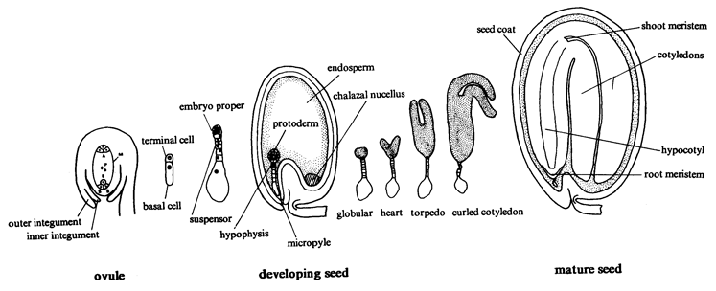
1. fáze vývoje zárodku – lineární: příčné přehrádky, zárodek ve stadiu řádky buněk, diferenciace suspenzoru
2. fáze – globulární: podélné dělení apikální buňky vede ke vzniku kulovitého útvaru, dochází k polarizaci – směrem k mikropyle a suspenzoru kořenový pól (hypofýza), směrem k chaláze stonkový pól (epifýza)
– diferenciují se tři typy meristémů: protoderm (základ pokožky), prokambium (vytváří vodivá pletiva), základní meristém
3. fáze – srdčitá: formují se základy děloh (srdčitý tvar mají 2 dělohy dvouděložných rostlin, jednoděložné mají samozřejmě jen 1 dělohu)
4. fáze – hruškovitá (též torpédovitá): jsou zformovány základní části zárodku –dělohy, plumula, hypokotyl, radikula
– v děloze, hypokotylu a někdy i radikule se prokambium mění na vodivé pletivo
http://www.seedgenes.org/Tutorial.html

Slide 7
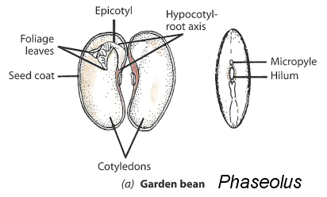
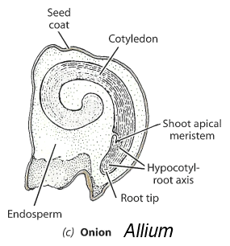
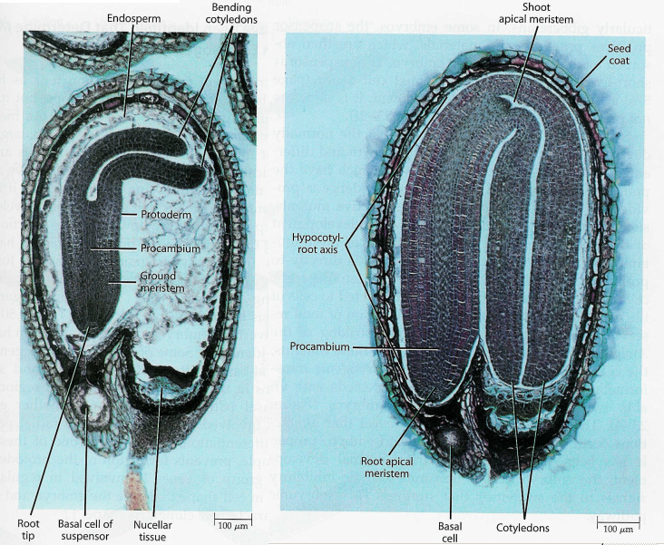
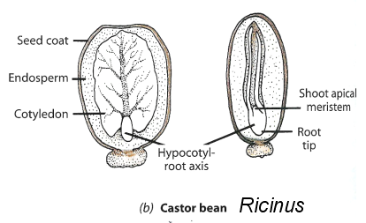
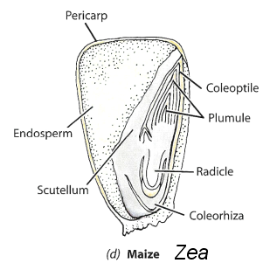
Stavba zárodku (embrya)
• plumula – první pupen se vytváří u dvouděložných mezi dělohami, u jednoděl. na straně, obalen koleoptile
• radikula – kořínek, poblíž suspenzoru, orientován k mikropyle (=> klíčnímu otvoru), u trav obalen koleorhizou (pochv. útvar)
• dělohy – ploché listovité útvary se zásobní funkcí – u některých dvouděložných je jich i více, u některých jedna zakrňuje (zbývá 1)

Slide 8
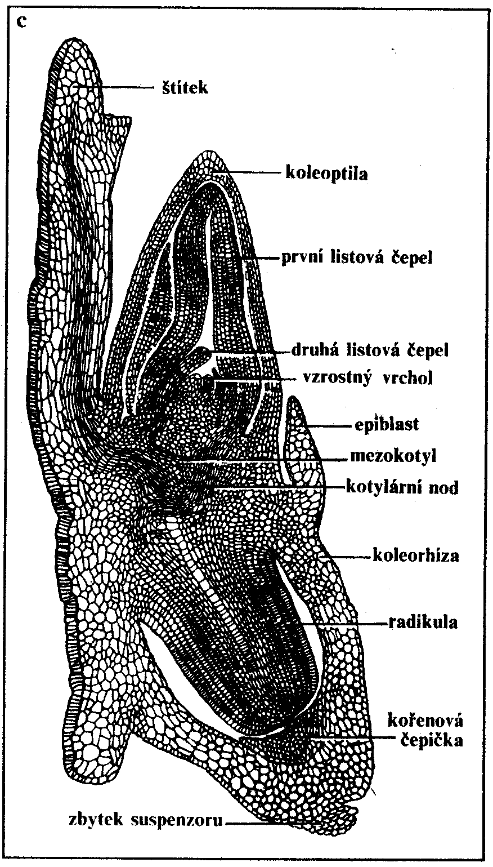
• postavení zárodku v semeni je různé u různých rostlin (viz obrázky na předchozí straně)
• u parazitů a „saprofytů“ (tento výraz je v tomto případě používán pro mykotrofní symbionty) jsou embrya zakrnělá
• u některých rostlin (Fabaceae, Asteraceae, patří k vývojově odvozeným skup.) je zakrnělý perisperm i endosperm, zásobní úloha je plně na dělohách
• úlohu děloh u trav má štítek, u některých je na protější straně epiblast (rudiment druhé dělohy); štítek je absorpční orgán, přiléhá k endospermu (viz obr. kukuřice na minulé str. a pšenice na str. 3) a čerpá z něj živiny (v podstatě jako haustorium)
Klíčení semen
• podmínky: dostatek vody (pro bobtnání semene) a vzduchu (kyslík pro dýchání klíčící rostlinky), světlo a teplota (různé nároky u různých druhů –
Poaceae – stavba embrya v obilce
některé rostliny klíčí po předchozím střídání teplot, jiné na světle, jiné ve tmě)
– bobtnání – pohlcování vody tkáněmi semene, současně dochází k předávání zásobních látek (z děloh, peri- anebo endospermu) meristémům => počátek růstu

Slide 9
• v mírném a boreálním pásu se u semen uplatňuje dormance => semeno vyklíčí jen v době trvání příznivých podmínek
– uplatňuje se exogenní dormance (na základě vnějších podmínek – klíčení lze vyvolat i uměle), ale pravděpodobně i endogenní („naprogramované“ klíčení po určité době klidu)
• tvrdosemennost – nepropustnost osemení pro vodu a plyny
– lze ji narušit mechanicky či chemicky v půdě (např. vliv vymrznutí-roztátí, voda se dostává do trhlinek v pecce a až ji roztrhá, je embryo schopno prorazit) nebo v žaludku (působení žaludečních kyselin na semena endozoochorních rostlin)
• druhotná dormance – setrvávání v dormantním stavu vlivem dlouhodobého trvání nepříznivých podmínek (ač by semena jinak již byla schopna vyklíčit)
• různé rostliny mají různě dlouhou dobu zachování klíčivosti semen
– hluboká dormance – dlouhá klíčivost (lotos až 250 let, durman desítky let)
– střední dormance – klíčí po dozrání nebo po přezimování, udržují klíčivost po dobu několika let (první dva typy jsou typické pro většinu druhů mírného pásu)
– krátká dormance – semena ztrácejí klíčivost dosti rychle po dozrání (v tropech časté, u nás např. Salicaceae)
– viviparie – přizpůsobení přílivu u mangrovů (klíčení ještě na mateřské rostlině, od níž se oddělují rostlinky schopné hned zakořenit – semena by odnesla voda)

Slide 10
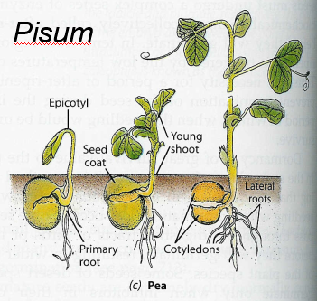
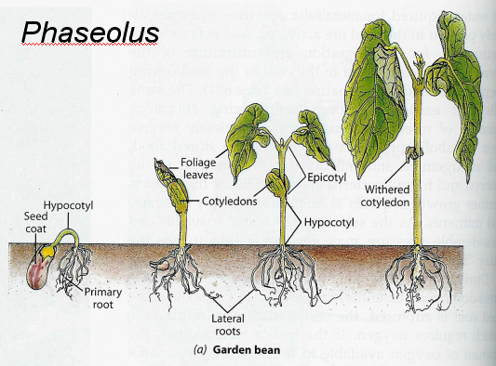
Klíčení dvouděložných rostlin
• klíčení epigeické (fazol, okurka nebo dřeviny – lípa, habr, buk, javor)
– vyroste nejdříve kořínek (radikula), jeho vrchol se zakřiví a vniká do půdy
– později vyrůstá hypokotyl (podděložní článek na pomezí stonku a kořene, který vynese dělohy nad povrch země)
– dělohy zezelenají => asimilace
– plumula raší v prýt, po vyrašení asimilačních listů dělohy zasychají
epigeické klíčení fazolu (Phaseolus)
hypogeické klíčení hrachu (Pisum)
• klíčení hypogeické (dub, ořešák, někt. bobovité)
– hypokotyl je brzděn v růstu, zůstává pod zemí
– dělohy zůstávají uzavřeny v semeni, předávají látky meristémům a postupně zasychají
– nad zem se dostává epikotyl (nadděložní článek stonku), z něj vyrůstá prýt

Slide 11
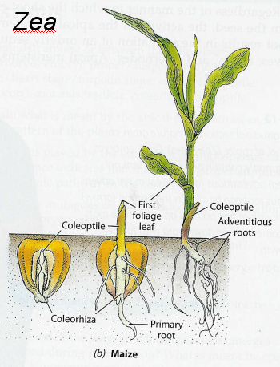
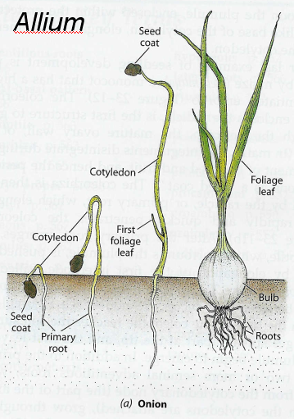
epigeické klíčení cibule (Allium)
Klíčení jednoděložných rostlin
• klíčení epigeické (např. cibule)
– niťovitá děloha, nad zem se dostává střední částí, zatímco její vrchol zůstává v zemi v endospermu
– současně se vyvíjí radikula => zakořenění
– děloha nad zemí zezelená a napřímí se, na jejím vrcholu dočasně zůstává zbytek osemení
– plumula je pod zemí,
na bázi dělohy – odsud
pak rostou asimil. listy
• klíčení hypogeické
(např. lilie, lipnicovité)
hypogeické klíčení kukuřice (Zea)
– jako první vyrůstá radikula – základ prim. kořene
– základy adventivních kořenů (3–5) z báze stébla => po zakrnění prim. kořene převezmou jeho úlohu
– nad zem vyroste koleoptile – blanitá pochva, pod ní je kryta plumula => základy prvních listů
– děloha v obilce – štítek (výživa z endospermu)

